Slide 1

Дефіцит бюджету
як один з макроекономічних показників

Slide 2
Практичне використання бюджетних відносин для реалізації покладених на державу функцій дає змогу визначити, що стан бюджетного фонду залежно від різного співвідношення дохідної і витратної частин бюджету може бути:
дефіцитним;
профіцитним;
збалансованим.
Коли видатки бюджету перевищують його доходи, виникає від’ємне бюджетне сальдо, або дефіцит бюджету.

Slide 3
Основною причиною виникнення бюджетного дефіциту є відставання темпів зростання бюджетних доходів порівняно зі зростанням бюджетних видатків.
Конкретними причинами такого відставання можуть бути:
кризові явища в економіці, що супроводжуються спадом виробництва, зниженням ефективності функціонування окремих галузей, інфляційними процесами;
мілітаризація економіки в мирний час;
надзвичайні обставини (війна, масштабні стихійні лиха);
здійснення значних централізованих вкладень у розвиток виробництва і зміну його структури;
надмірне зростання соціальних видатків порівняно із темпами зростання валового внутрішнього продукту.

Slide 4
Основними причинами виникнення дефіциту державного бюджету в Україні були:
зниження обсягів виробництва;
скорочення доходів бюджету;
низька податкова дисципліна;
наявність значного тіньового сектору в економіці;
надмірні державні витрати за окремими статтями бюджету.

Slide 5
Розрізняють поняття стійкий дефіцит бюджету, який існує в довгостроковому періоді, та тимчасовий дефіцит, що викликається касовими розривами у виконані бюджету. Його ще називають касовим дефіцитом — нестача коштів бюджету в результаті незбігу термінів надходження доходів і здійснення видатків.

Slide 6
Для фінансування дефіциту бюджету використовуються
Інфляційні джерела
Неінфляційні джерела

Slide 7
Неінфляційні джерела це:
фінансування дефіциту бюджету за рахунок запозичень на внутрішніх та зовнішніх фінансових ринках та за рахунок використання залишків бюджетних коштів. Внутрішні позики здійснюються через продаж державних цінних паперів або через одержання кредиту в банку. Зовнішні позики для покриття дефіциту державного бюджету характерні для країн, що розвиваються, а також все більше використовуються країнами з перехідною до ринку економікою, у тому числі Україною.
трансферти — фінансування у вигляді безоплатної допомоги.
Зменшити дефіцит бюджету уряд може і накопиченням заборгованості — прострочуванням платежів за борги або за куплені товари, а також за рахунок підвищення податків. Ці заходи теж мають неінфляційний характер.

Slide 8
Інфляційним джерелом фінансування бюджетного дефіциту є монетизація дефіциту, яка відбувається в результаті позик центрального банку урядові та купівлі центральним банком державних цінних паперів. Дефіцит бюджету можуть покривати додатковою емісією грошей. Унаслідок такої емісії розвивається неконтрольована інфляція, підриваються стимули для інвестицій, знецінюються заощадження населення, відтворюється бюджетний дефіцит.

Slide 9
Державні позики як засіб покриття дефіциту бюджету безпечніші, ніж емісія, проте вони також певною мірою негативно впливають на економіку країни.
По-перше, за певних умов уряд вдається до примусового розміщення державних цінних паперів і порушує ринкову мотивацію діяльності приватних фінансових інституцій.
По-друге, якщо навіть уряд створює достатні стимули для купівлі юридичними і фізичними особами цінних паперів уряду, то державні позики, мобілізуючи вільні кошти на ринку позикового капіталу, обмежують можливості одержання кредиту приватними господарствами. Фірми, особливо невеликі та середні, не є для банків такими надійними позичальниками, як державні органи. Збільшення попиту на ринку позикового капіталу через нові державні позики сприяє подорожчанню кредиту — зростанню облікової ставки.

Slide 10
Дефіцит державного бюджету безпосередньо пов’язаний з явищем державного боргу, що виникає внаслідок заборгованості уряду та державних органів. Зовнішній державний борг, що перевищує 70% від ВВП або більший ніж у 2 рази за експорт країни, вважається небезпечним для стабільності економіки, особливо для стійкого грошового обігу.
Фінансування дефіциту бюджету розраховується на чистій основі, тобто з обсягів валових надходжень запозичених коштів вираховуються платежі з погашення основної суми боргу.

Slide 11
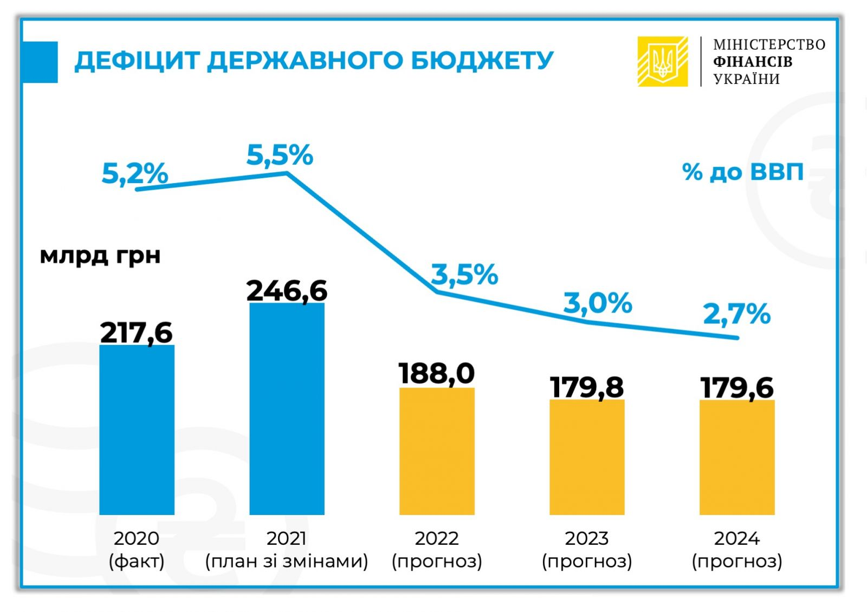

Slide 12
Як зазначається, доходи загального фонду держбюджету за 2021 рік проти аналогічного періоду 2020 року зросли на 206,5 млрд грн до 1084,1 млрд гривень. Це приріст у 23,5%.
Видатки за січень-грудень 2021 року проти аналогічного періоду 2020 року зросли до 1490,3 млрд грн. Приріст склав 15,7%.
Так, проєктом закону про бюджет на 2021 рік граничний розмір дефіциту держбюджету встановлено на рівні 270,4 млрд грн або 6% ВВП. У 2020, згідно із законом про бюджет, граничний розмір дефіциту становить 217,6 млрд грн або 5,2% ВВП.
При порівнянні з історичними значеннями дефіциту бюджету такі величини можуть здатися надмірними. Адже, фактичний рівень дефіциту складав 3,5% ВВП у 2016 році, 1,6% у 2017-2018 роках і 2% ВВП у 2019 році.

Slide 13
Але слід зважати на те, що потреби у збільшені державних видатків при скороченні державних доходів та застосування анти-циклічних властивостей фіскальної політики об'єктивно вимагають тимчасового збільшення бюджетного дефіциту. В такому разі зведення бюджету з помітним дефіцитом та утримання негативного циклічно скоригованого первинного балансу вказуватимуть на те, що бюджетно-податкова політика України повноцінно виконує свою стабілізаційну функцію.

Slide 14
Грошима треба керувати, а не служити їм.
Сенека

